Slide 1




У войны не детское лицо...
п. Эдучанка
2010год

Slide 2
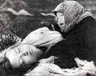

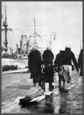
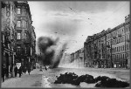
Блокада Ленинграда

Slide 3

Таня Савичева

Slide 4
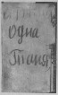
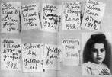
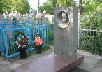
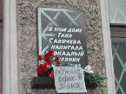
Таня Савичева

Slide 5
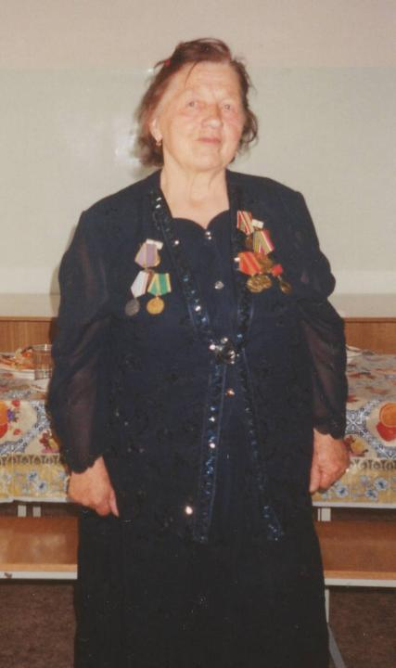
Черепанова Эмилия
Ивановна
Род. 18 мая 1933года

Slide 6
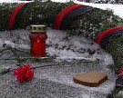

Slide 7
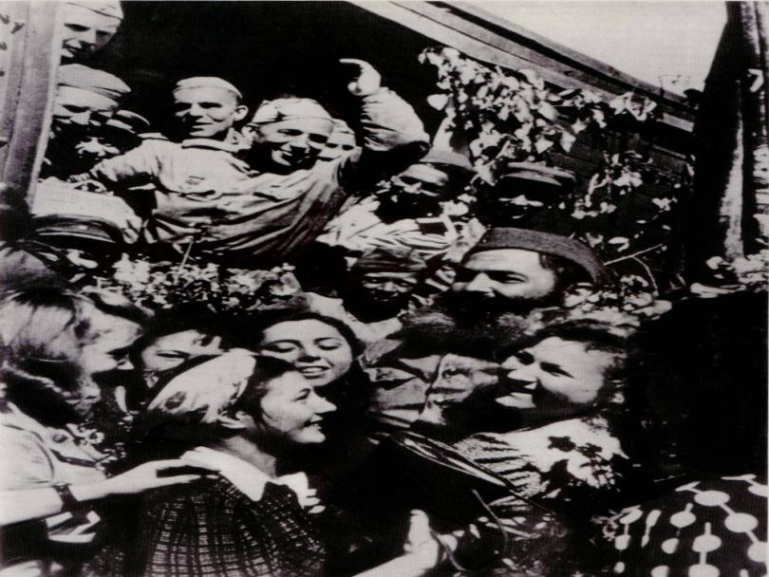
Сыновьям Отечества – спасибо!
Неба синь ничто не омрачит,
Пока отважные сердца живут
Любовью к Родине, к России!

